Slide 1
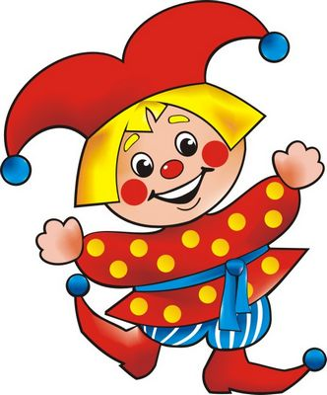
Творческо - игровой проект
«Театр сказок"
для детей группы раннего возраста
Воспитатель: Газизова Л.В.

Slide 2
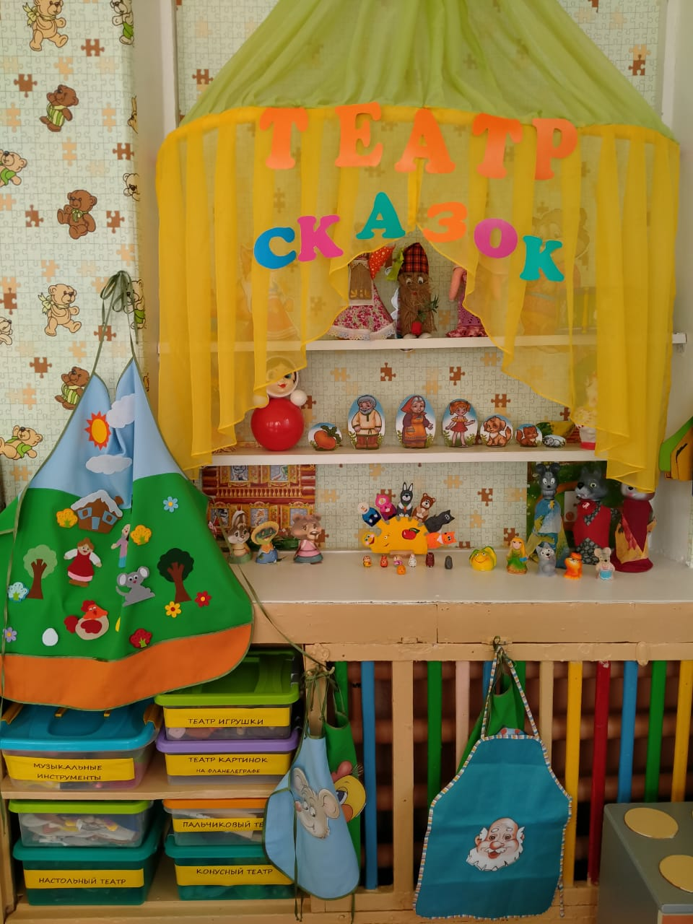

Slide 3
Цели проведения:
• Нравственное воспитание детей дошкольного возраста, формирование у них культурных ценностей, развитие интеллектуальных и личностных качеств детей
Задачи:
• Вызвать у детей интерес к театральной деятельности.
• Дать детям представление о театре
• Способствовать созданию у детей радостного настроения, развивать воображение и способности к творчеству
• Укрепление культурных связей между педагогами и семьями воспитанников, интереса к театру и театрализованной деятельности.
• Организация в группе условий для театрализованных игр.
Вид проекта: творческо - игровой.
Продолжительность: краткосрочный.
Сроки реализации: 1 неделя.
Участники: дети, родители, воспитатели.
Возраст детей: 2 - 3 г.

Slide 4
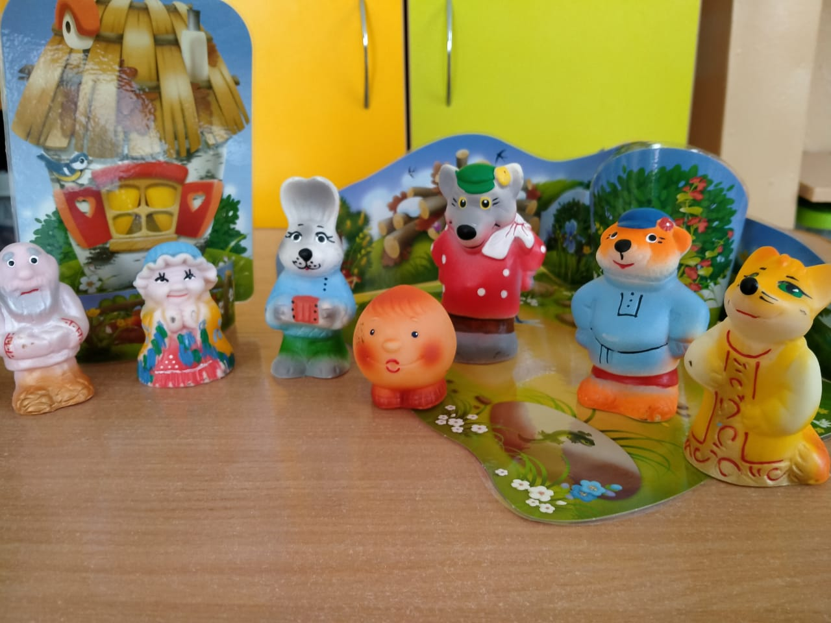
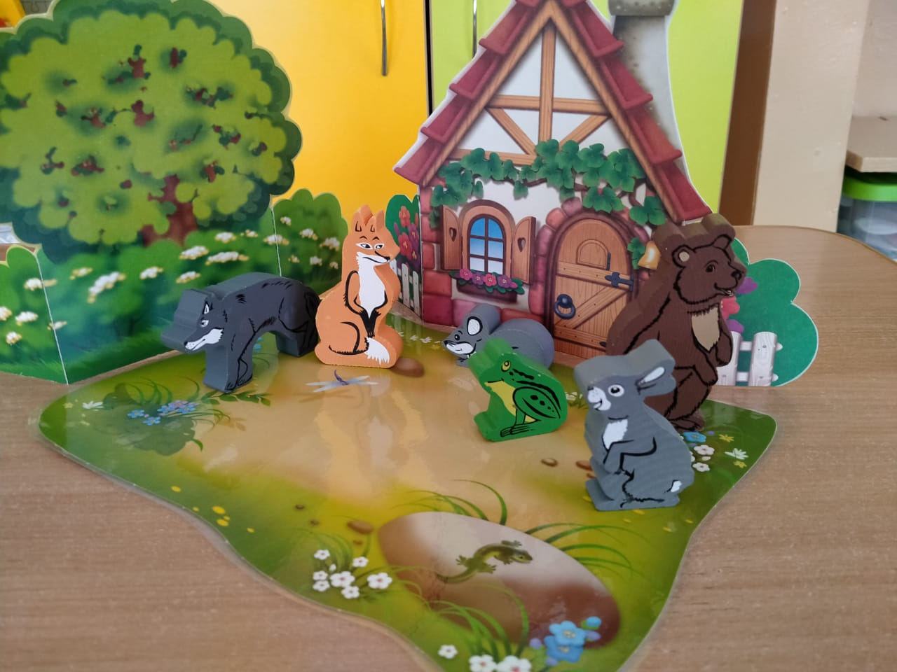
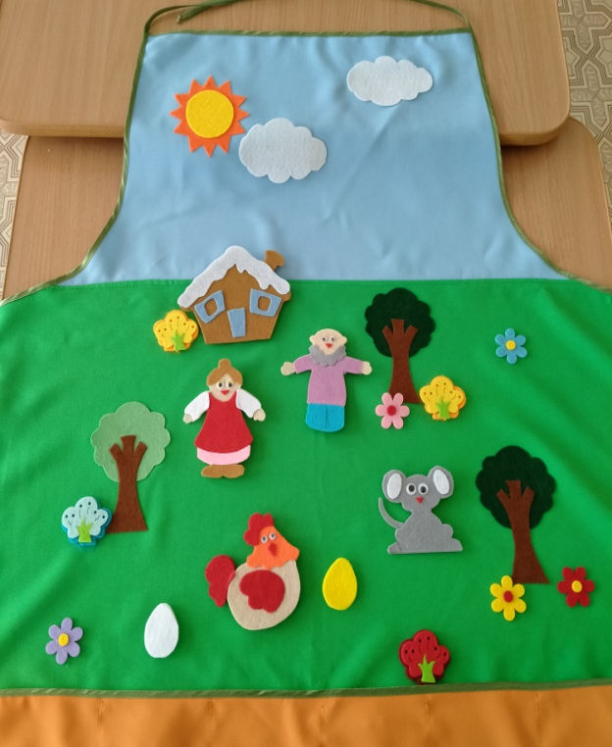
Виды театра

Slide 5
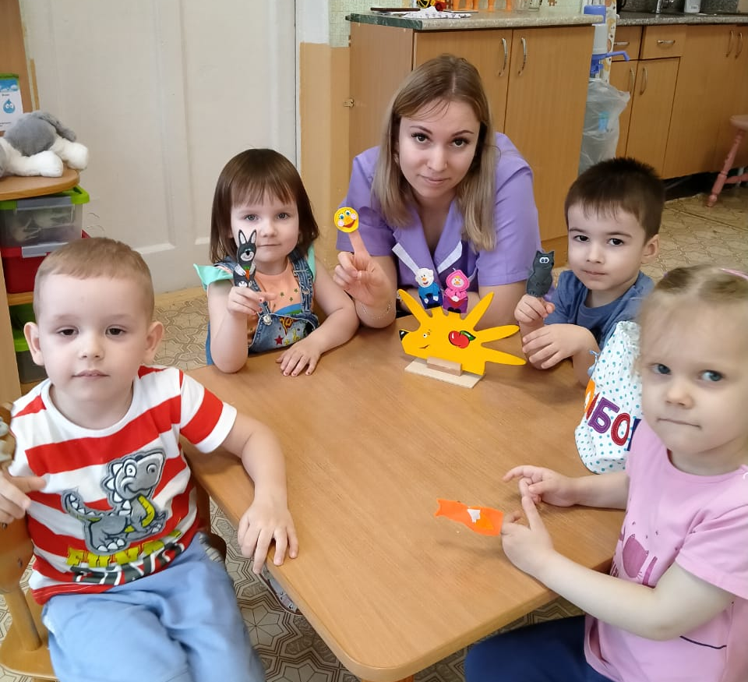
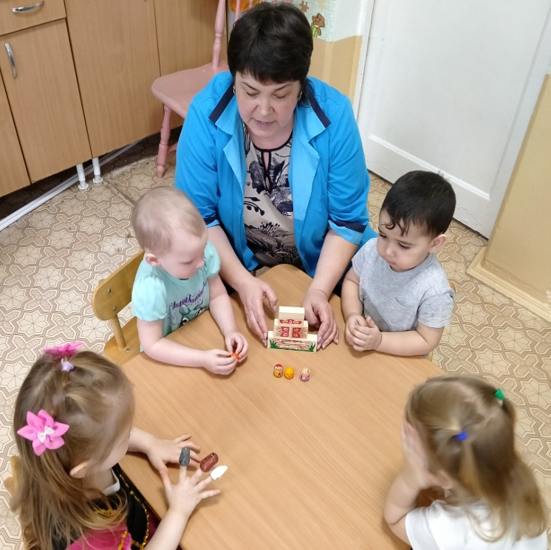
Показ детям пальчикового театра «Колобок»

Slide 6
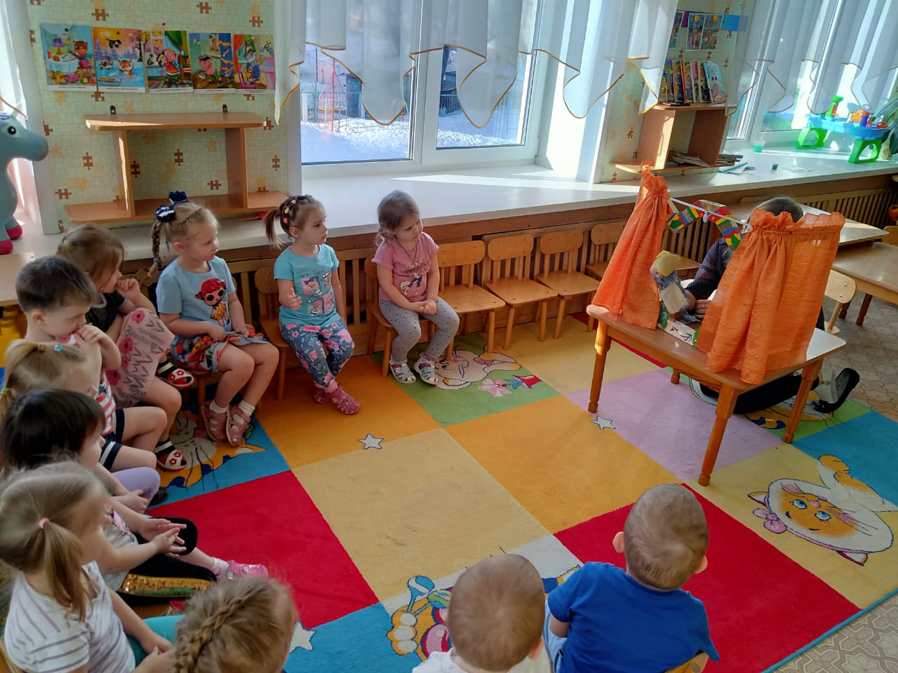
Показ детям театра кукол БИ-БА-БО
«Курочка ряба».

Slide 7
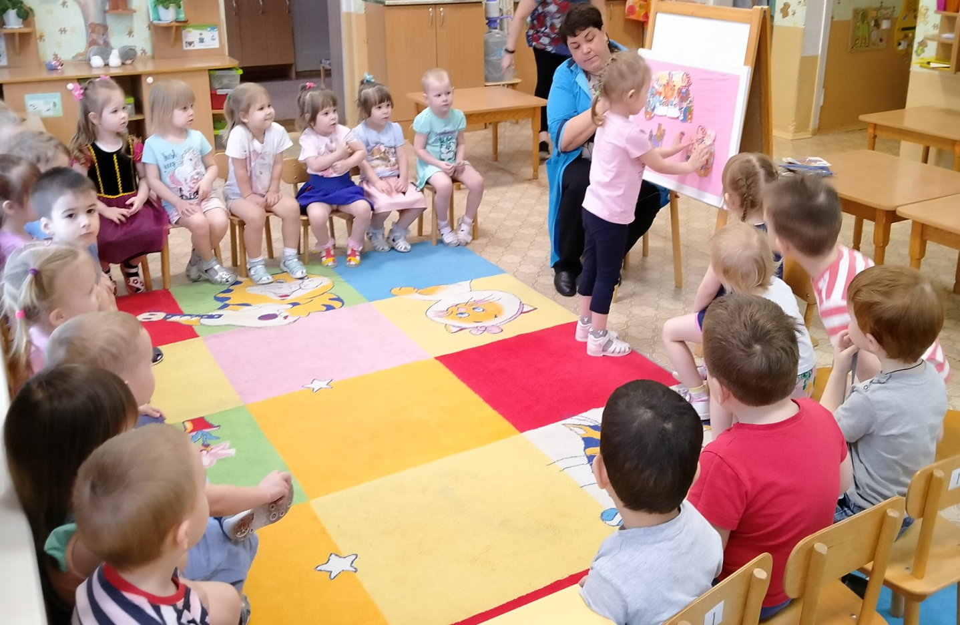
Показ театра на фланелеграфе
«Курочка ряба».

Slide 8
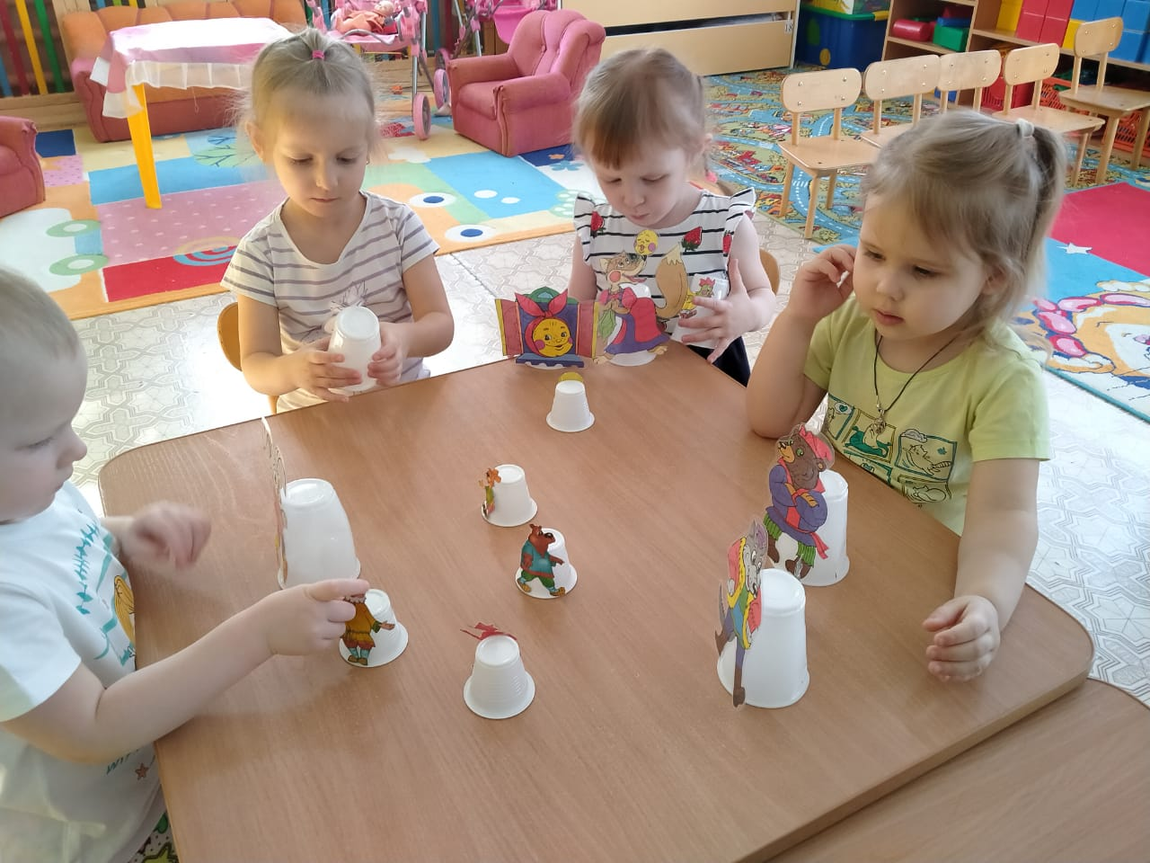
Театр на стаканах «Колобок», «Теремок»

Slide 9
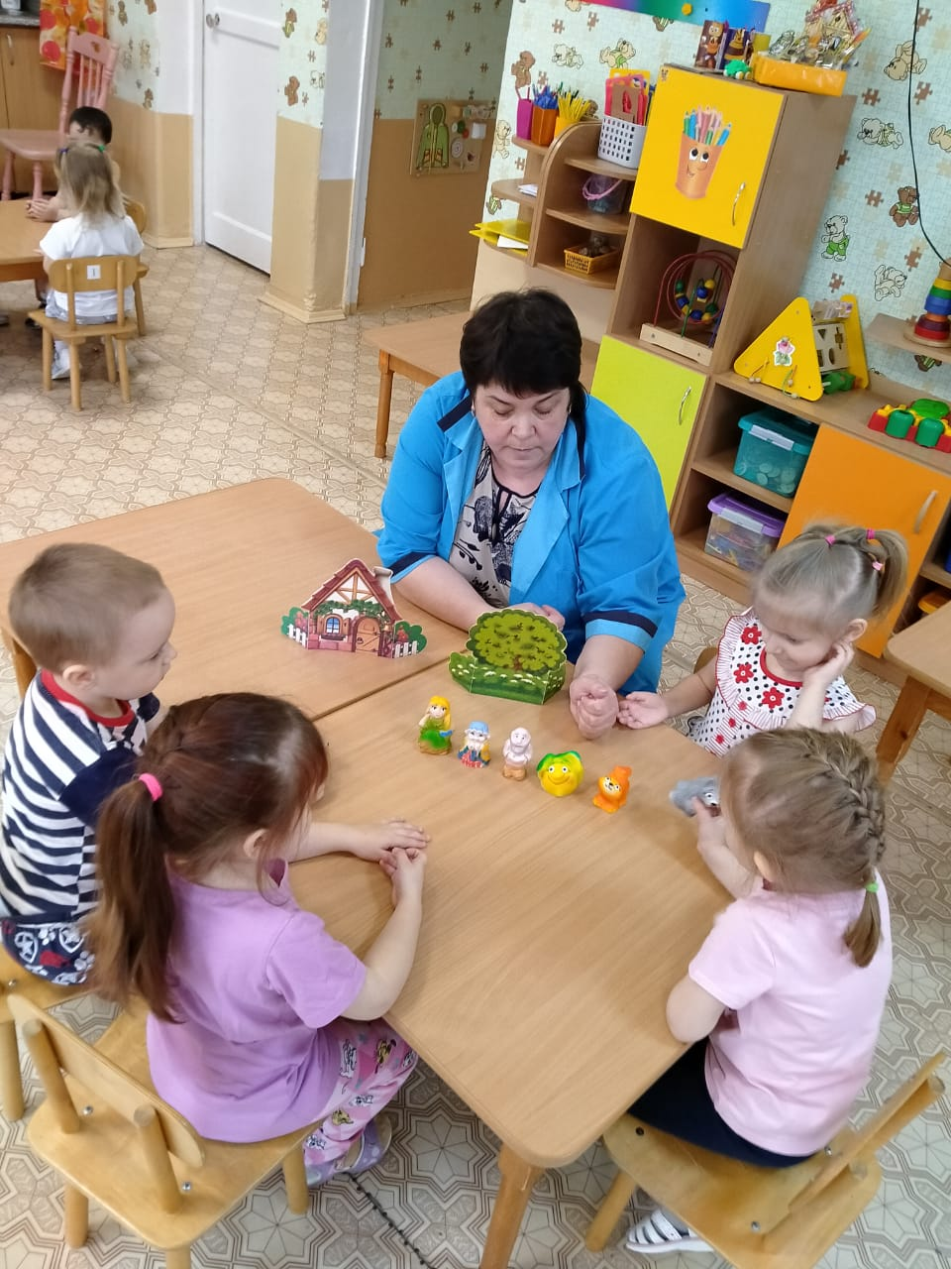
Показ настольного театра игрушки
«Курочка ряба», «Репка»

Slide 10
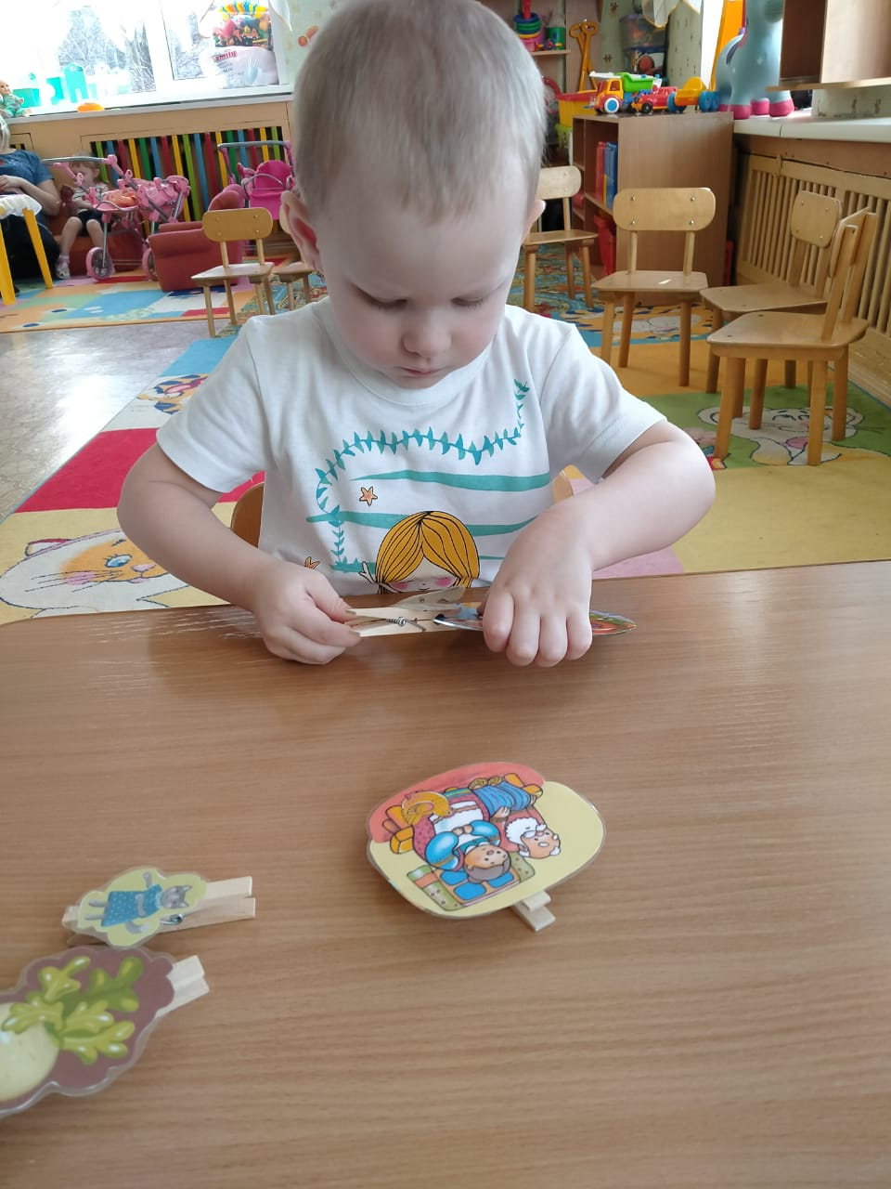
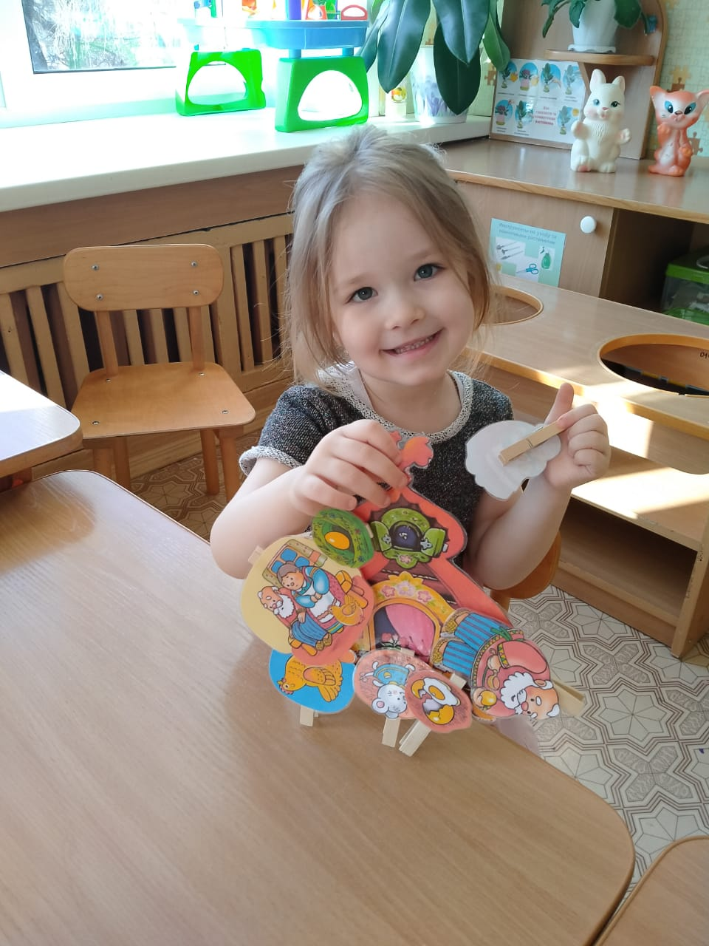
Дидактическая игра «Угадай из какой я сказки», игры с прищепками.

Slide 11
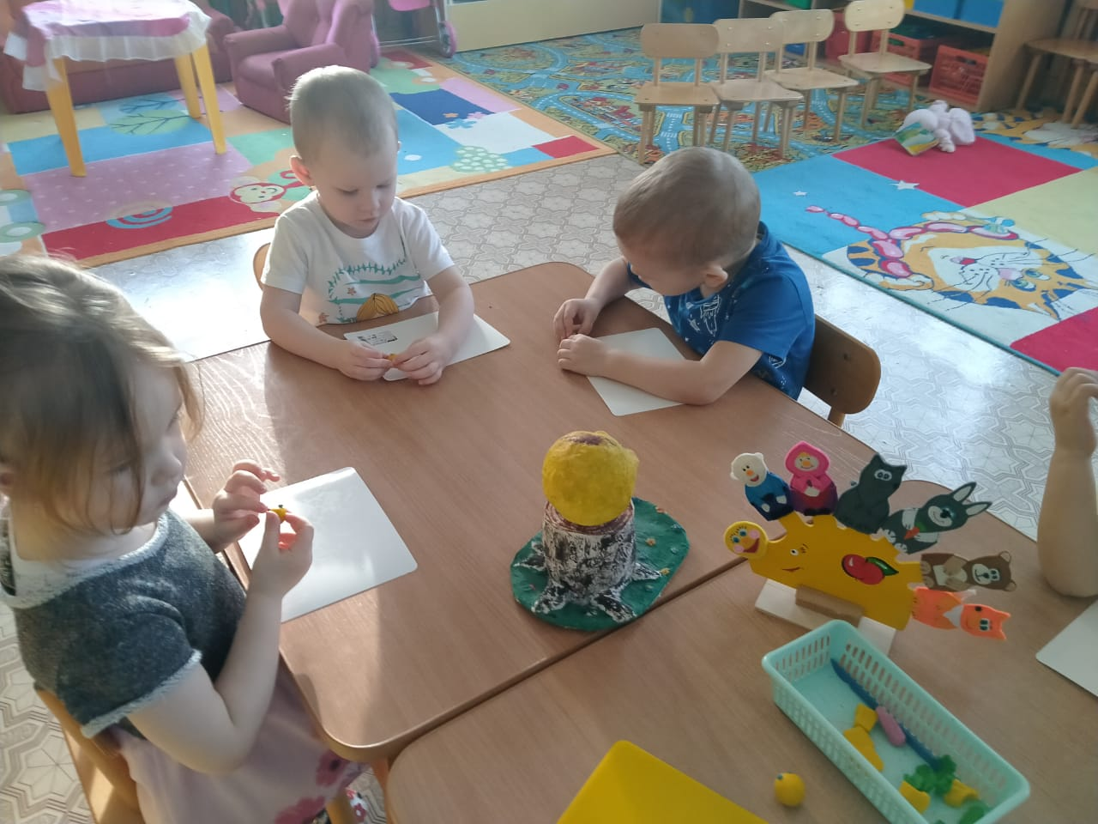
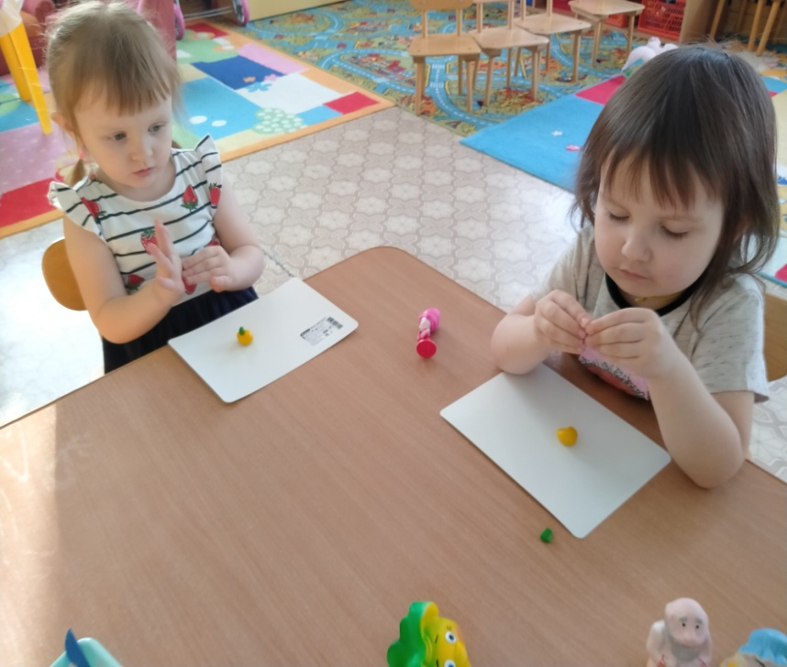
Лепка: «Репка», «Колобок».

Slide 12
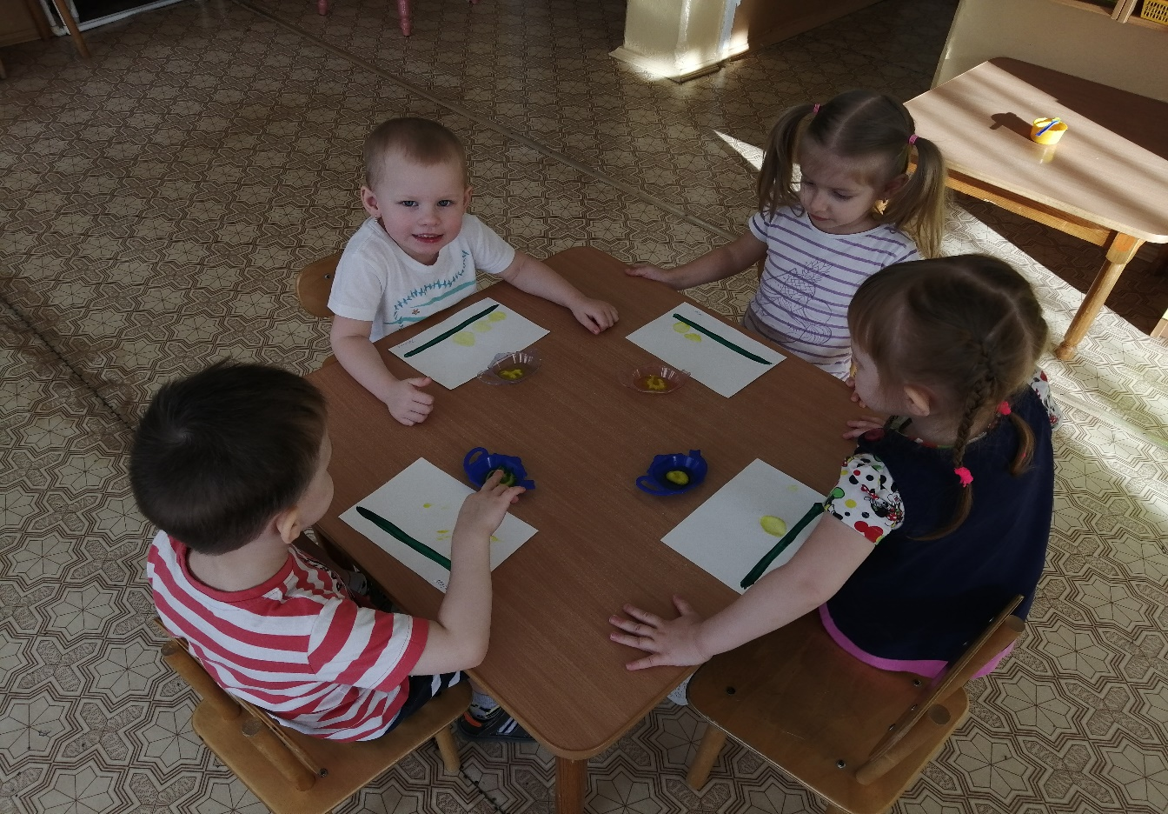
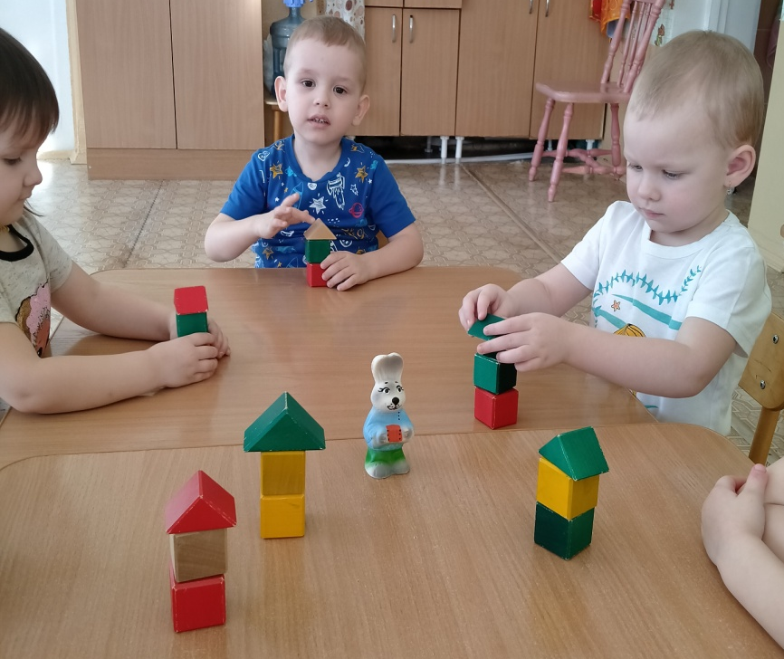
Рисование: «Колобок катится по дорожке», конструирование «Домик для зайки»

Slide 13
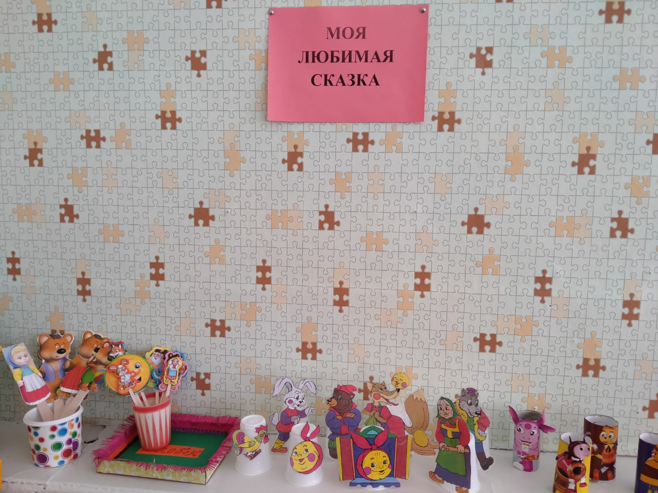
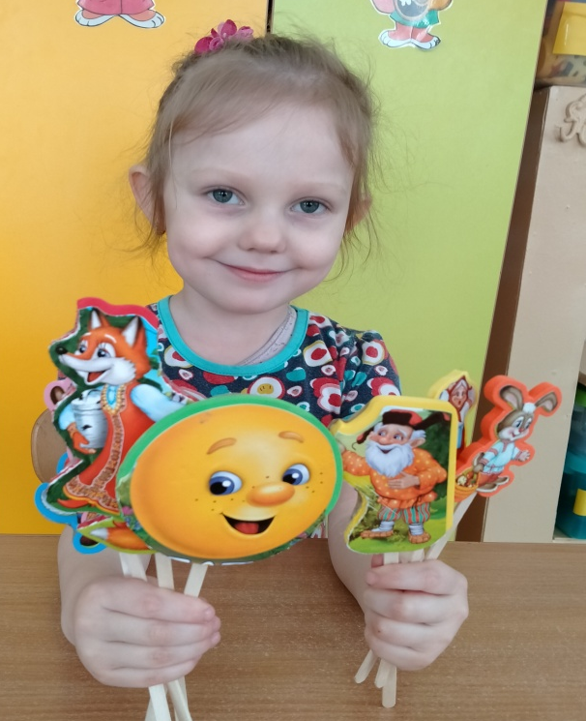
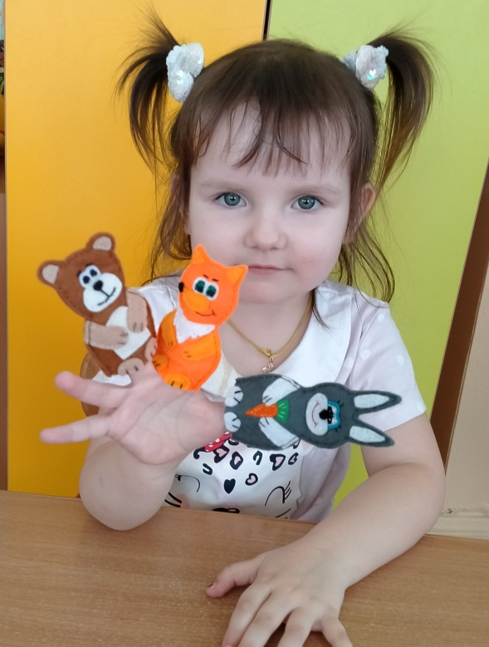
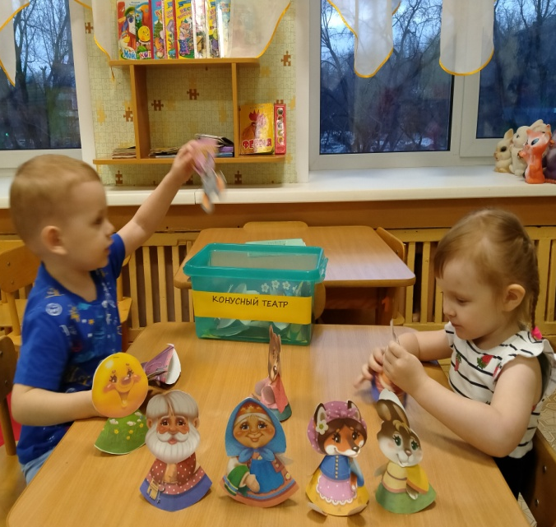
Выставка детско – родительского творчества
«Моя любимая сказка».

Slide 14
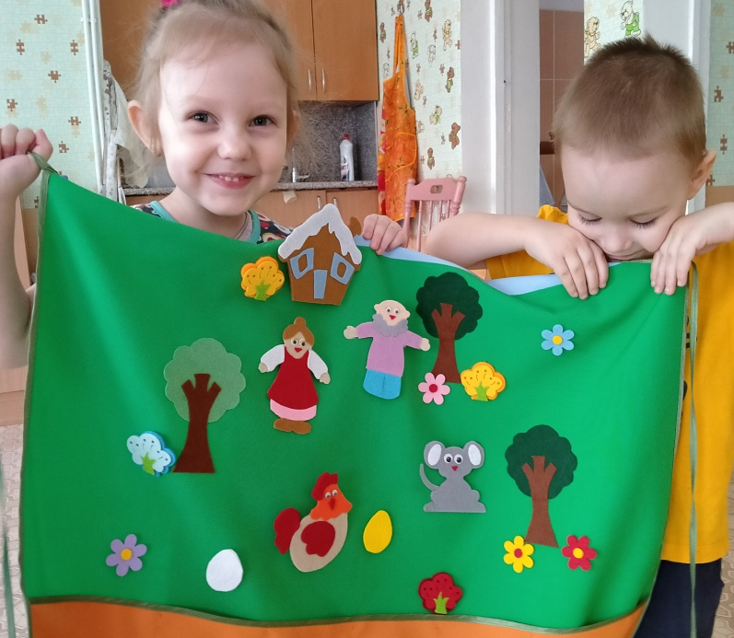
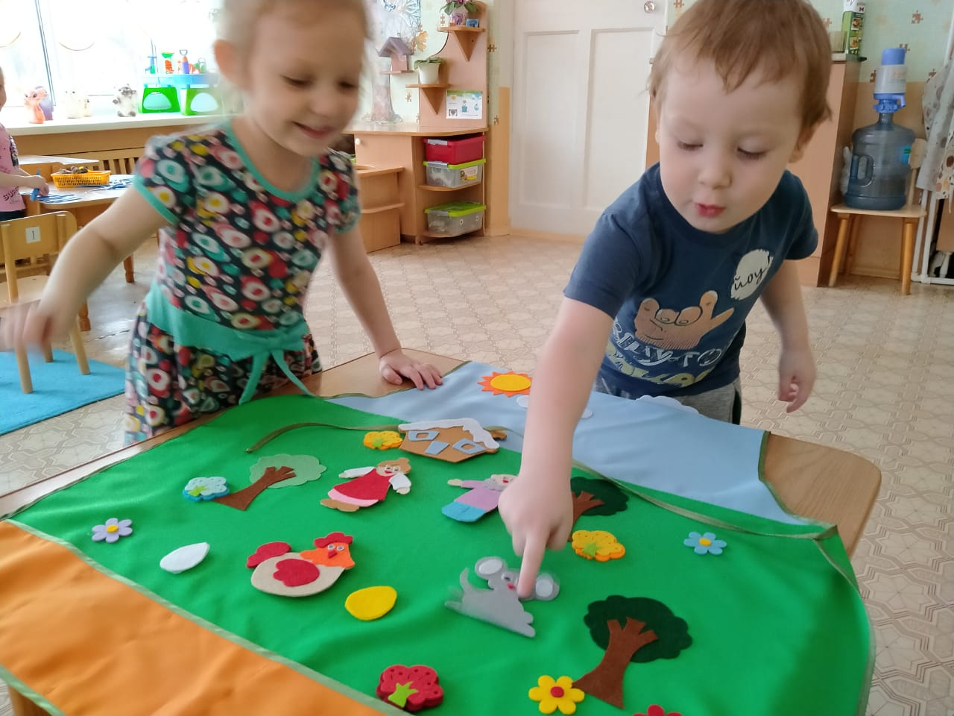
Театр «Сказочный фартук»

Slide 15
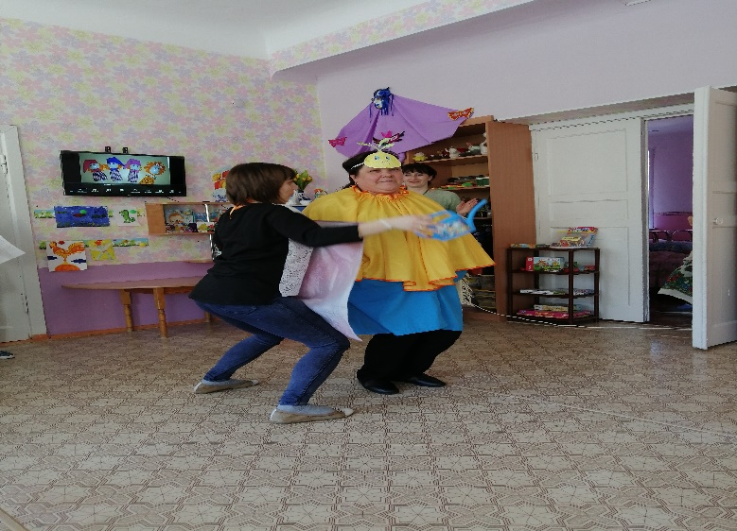
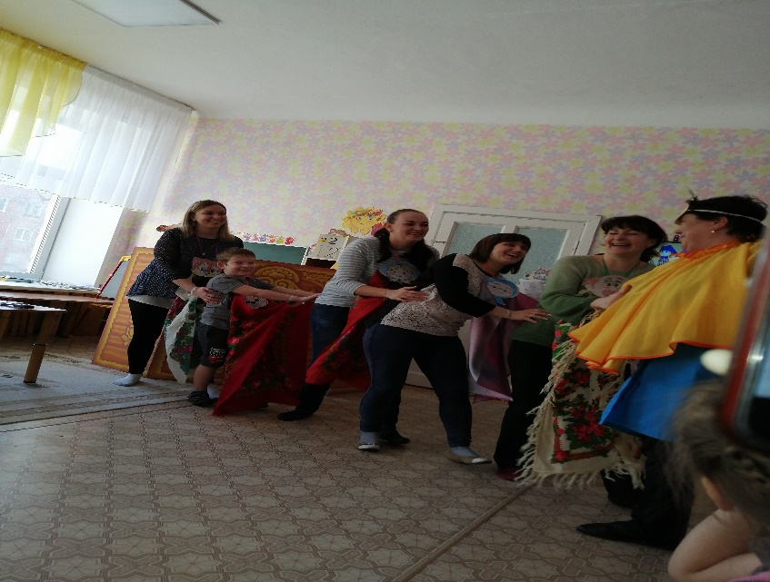
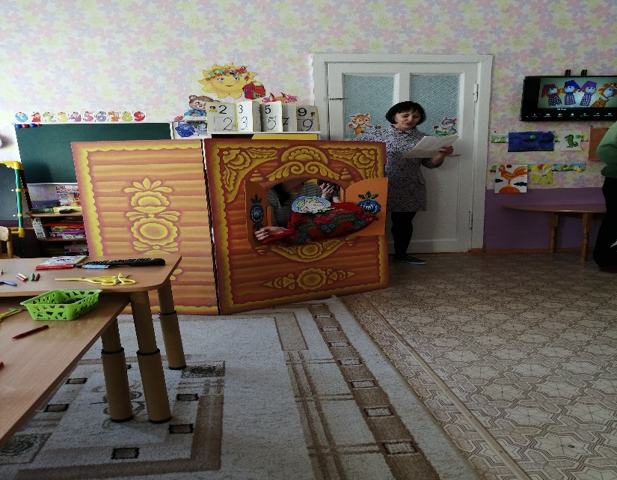
Мастер класс для родителей « Театр своим руками. Платковая кукла»

Slide 16
Спасибо за внимание!

